Slide 1
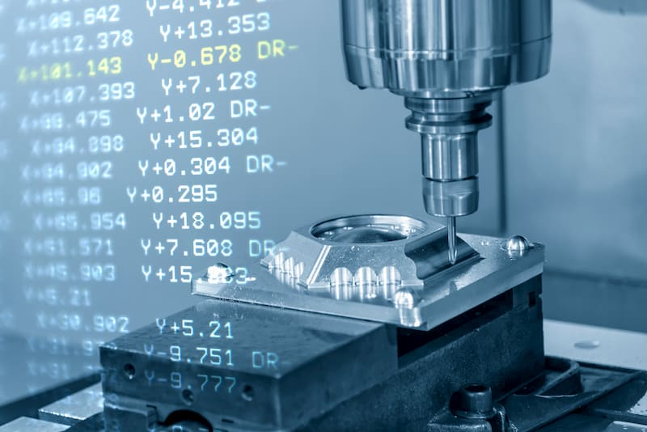
АВТОМАТИЗАЦИЯ РАЗРАБОТКИ УПРАВЛЯЮЩИХ ПРОГРАММ ДЛЯ СТАНКОВ С ЧПУ ПРИ ПОМОЩИ СОВРЕМЕННЫХ CAM-СИСТЕМ
ОАО «БЕЛАЗ» - управляющей компании холдинга «БЕЛАЗ-ХОЛДИНГ»
Петрович Александр Владимирович
Отдел станков с ЧПУ УГТ, участок отработки и внедрения и первичных программ

Slide 2
Актуальность проекта.
постоянно повышающиеся требования к качеству изготавливаемой продукции
необходимость в снижении времени на подготовку производства
повышение эффективности труда инженеров и сокращение трудоемкость проектирования

Slide 3
Использование станков с ЧПУ позволяет:
обеспечить точность и повторяемость обработки;
обеспечить производственную гибкость;
повысить ресурс режущего инструмента;
повысить производительность оборудования за счет уменьшения калькуляционного времени изготовления конкретных изделий, достигаемое путем сокращения основного времени обработки;
снизить время на переналадку оборудования;
повышение производительности труда за счет сокращения вспомогательного и машинного времени обработки.

Slide 4
Наиболее эффективными инвестиции в промышленном секторе:
в многофункциональные обрабатывающие центры;
высокоскоростную механическую обработку (HSM);
программное обеспечение (ПО) для создания, симуляции и проверки управляющих программ для станков с ЧПУ.
Лебедев, Александр. Металлообработка на станках с ЧПУ: как начать выпускать продукцию мирового уровня? / Александр Лебедев // CADMASTER. – 2019. – №2. – С. 14-18.

Slide 5
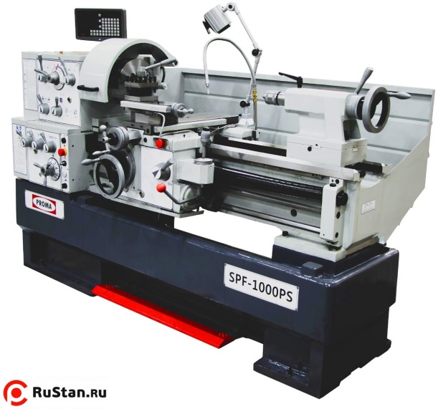
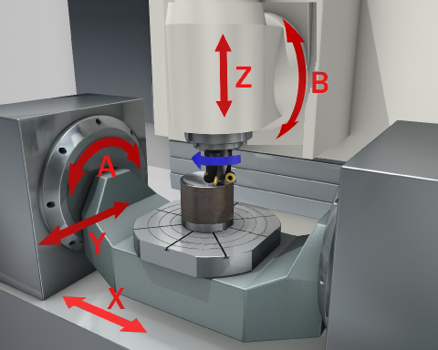
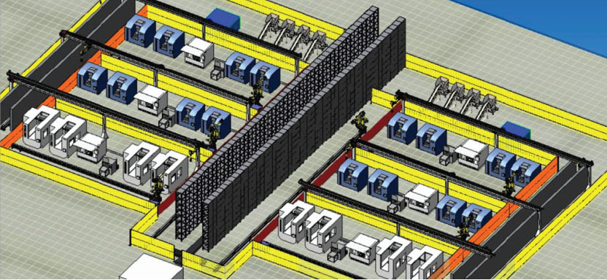
Развитие станков с ЧПУ

Slide 6
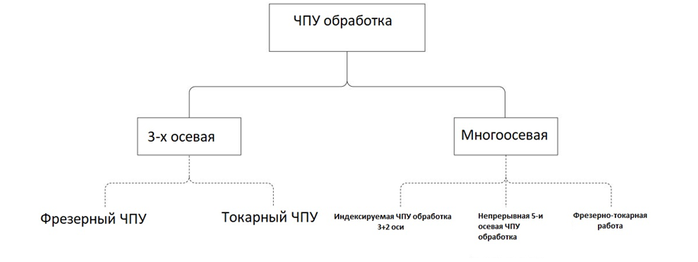
Развитие станков с ЧПУ

Slide 7
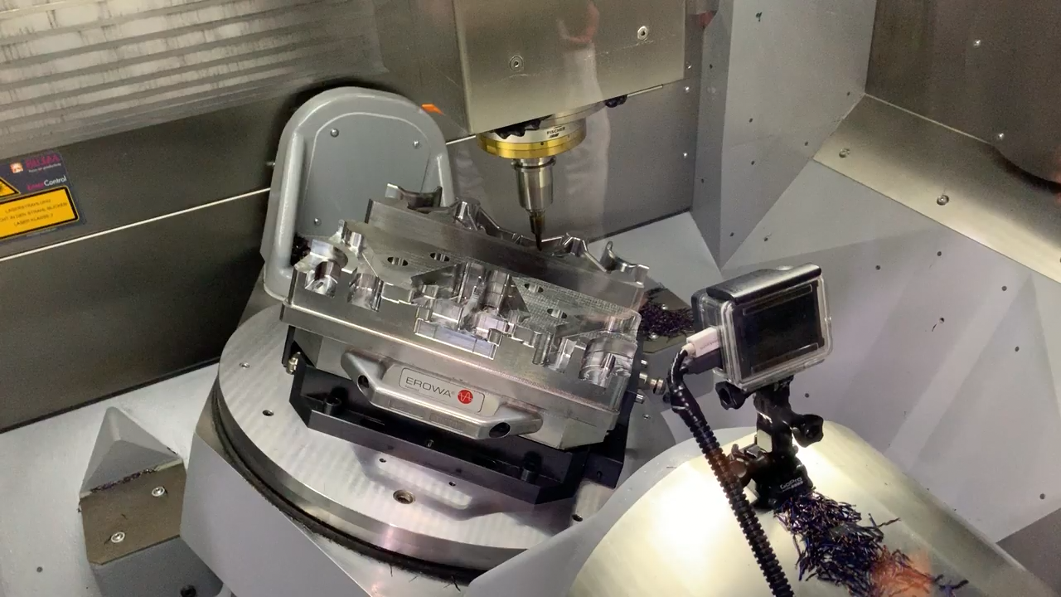
5 Axis CNC Machining Tool Path

Slide 8
Методы программирования обработки на станках с ЧПУ:
ручное программирование (manual programming techniques);
программирование непосредственно на стойке/пульте ЧПУ (shop-floor);
программирование с использованием CAD/CAE/CAM систем.

Slide 9
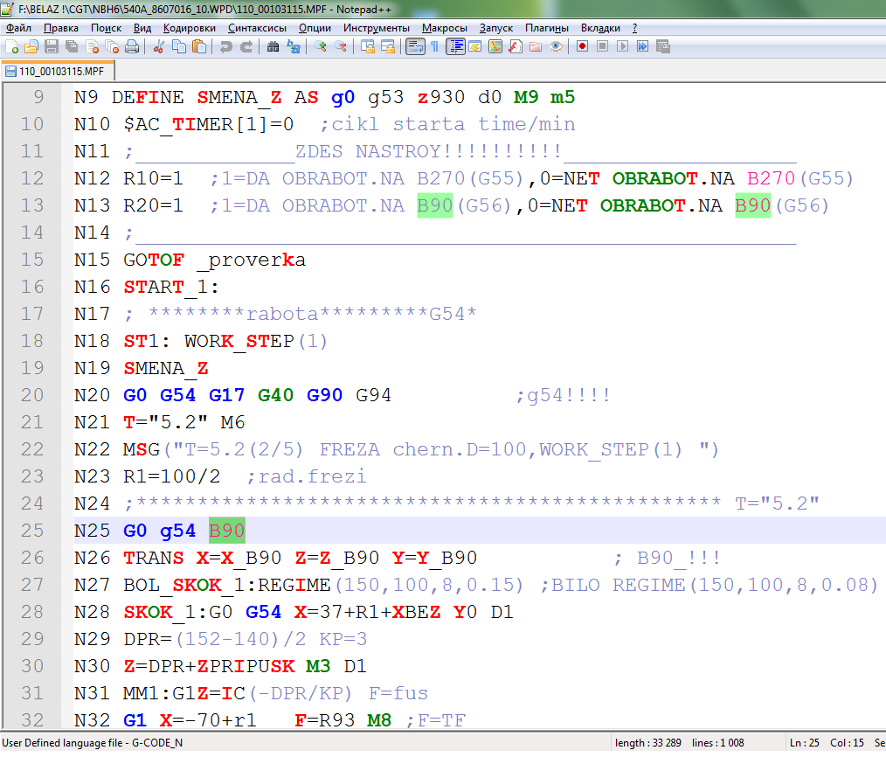
Пример управляющей программы, написанной ручным методом программирования

Slide 10
Программирование на стойке/пульте ЧПУ.
ввод G-кода с клавиатуры стойки станка;
использование диалогового программирования.

Slide 11
CAD/CAM/CAE-системы
Под CAD-системами (от англ. computer-aided design – компьютерная поддержка проектирования) понимают программное обеспечение, которое автоматизирует труд инженера-конструктора и позволяет решать задачи проектирования изделий и оформления технической документации при помощи персонального компьютера.

Slide 12
САМ-системы (от англ. computer-aided manufacturing – компьютерная поддержка изготовления) автоматизируют расчеты траекторий перемещения инструмента для обработки на станках с ЧПУ и обеспечивают выдачу управляющих программ с помощью компьютера.

Slide 13
CAD + CAM + CAE
САЕ-системы (computer-aided engineering – компьютерная поддержка инженерных расчетов) предназначены для решения различных инженерных задач, например для расчетов конструктивной прочности, анализа тепловых процессов, расчетов гидравлических систем и механизмов.

Slide 14
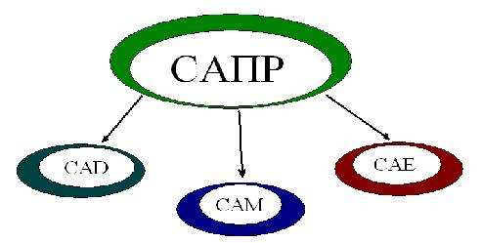
Системы автоматизированного проектирования
CAD-системы – создание модели. CAE-системы – автоматизированный расчет детали. CAM-системы – автоматизиров. написание УП для станков с ЧПУ.

Slide 15
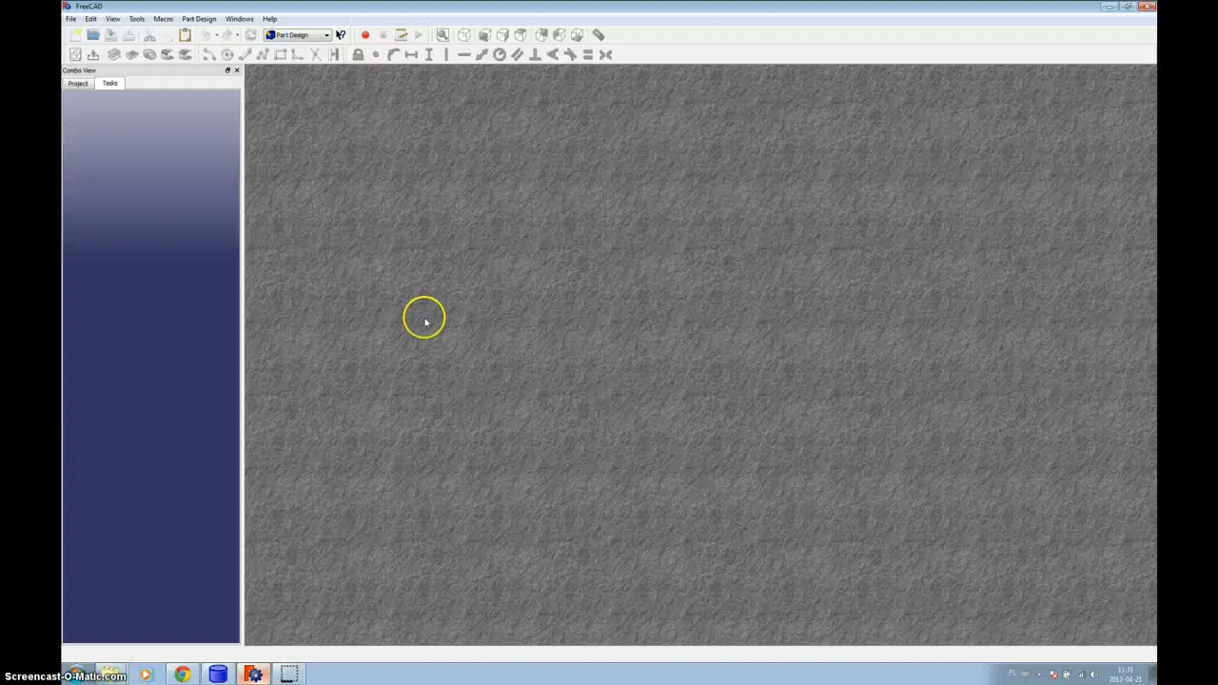
CAM software workflow
Import a model
Build machining process
Simulate and verify
Output

Slide 16

Автоматическое создание управляющих программ при помощи САM-систем

Slide 17
«Ранжирование» CAD/CAM/CAE-систем по уровням:
2.5-осевая обработка. На этом уровне система позволяет рассчитывать траектории для простого двухкоординатного фрезерования и обработки отверстий;
3-осевая обработка с позиционированием 4-ой оси. На этом уровне вы сможете работать с 3D-моделями. Система способна генерировать УП для объемной обработки;
многоосевая обработка. В этом случае система предназначена для работы с самым современным оборудованием и способна создавать УП для 5-осевого фрезерования самых сложных деталей.
Ловыгин А., Современный станок с ЧПУ и CAD/CAM система // Ловыгин А., Кривцов С., Васильев А. – ДМК-Пресс, 2008. – 294 с.

Slide 18
Использование САМ-систем на ОАО «БЕЛАЗ»
DMH SOFT
Техтран
SinuTrain

Slide 19
Как выбрать САM-продукт?
различные модули для разных видов обработки (токарной, фрезерной, электроэрозионной и т.д.).
удобный и наглядный интерфейс, желательно на русском языке.
наличие возможности проектирования оригинального (пользовательского) инструмента (форма режущей пластины, державки и другие параметры)

Slide 20
Как выбрать САM-продукт?
гибкость. Необходима возможность внести корректировки в операцию, например, изменить диаметр инструмента, глубину обработки, количество проходов и запустить пересчет операции с новыми параметрами.
Постпроцессор – это программный модуль, предназначенный для преобразования управляющей траектории, сформированной CAM-системой, в управляющую программу для конкретного станка с ЧПУ с учетом особенностей его кинематики.
Кряжев, Дмитрий. Нужна ли вам CAM-система для токарной обработки? / Д. Кряжев // CAD/CAM/CAE Observer. – 2006. – №6(30). – С. 82-83.

Slide 21
Использование CAM-программ позволит:
повысить производительности труда и квалификацию специалистов предприятия, занятых написанием управляющих программ для станков с ЧПУ;
сократить время на подготовку управляющих программ и повысить эффективность написания управляющих программ для станков с ЧПУ;
повысить качество изготавливаемой продукции;

Slide 22
Использование CAM-программ позволит:
повысить ресурс (стойкость) режущего инструмента;
свести к минимуму коллизии (как следствие поломки станка или инструмента) в процессе первичной отработки управляющих программ.
значительное снизить количество бракованных деталей при первичной отработке управляющих программ.

Slide 23
ПРЕДЛАГАЮ:
Рассмотреть вопрос о возможности приобретения современной CAM-системы с учетом особенностей производства ОАО «БЕЛАЗ – управляющей компании «БЕЛАЗ-ХОЛДИНГ».
Обновить имеющееся на предприятии программное обеспечение Техтран (пакет токарная и фрезерная обработка) до актуальной версии.
Приобрести лицензионную программу CIMCO Edit Standard.

Slide 24
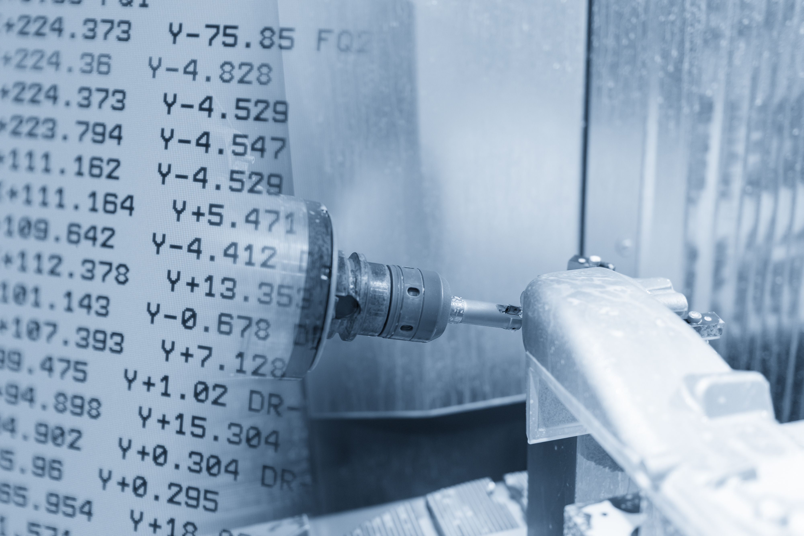
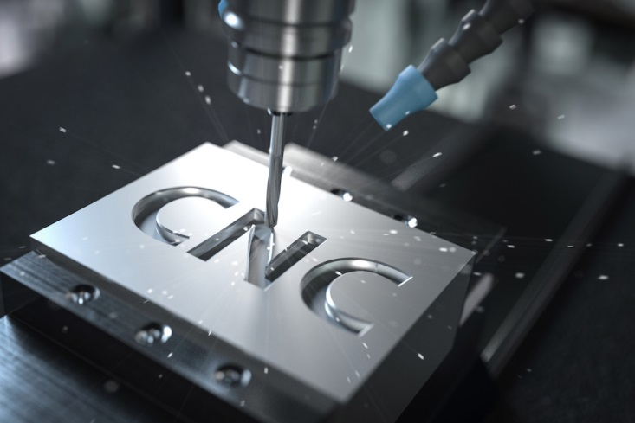
Спасибо за внимание

